Slide 1

МИНИСТЕРСТВО НАУКИ И ВЫСШЕГО ОБРАЗОВАНИЯ РОССИЙСКОЙ ФЕДЕРАЦИИ
ФЕДЕРАЛЬНОЕ ГОСУДАРСТВЕННОЕ АВТОНОМНОЕ ОБРАЗОВАТЕЛЬНОЕ УЧРЕЖДЕНИЕ
ВЫСШЕГО ОБРАЗОВАНИЯ
МОСКОВСКИЙ АВИАЦИОННЫЙ ИНСТИТУТ
(национальный исследовательский университет)
Выпускная квалификационная работа бакалавра
на тему: «Разработка открытого инструмента статического анализа PE файлов для выявления намеренных искажений структуры и заголовков»
Руководитель ВКР:
Маркин Алексей Леонидович
Студент группы М8О-413Б-23:
Колесник Дмитрий Сергеевич
Москва 2026
Notes:
Представиться, назвать тему и руководителя.

Slide 2
Актуальность темы и исследовательская база
Сбои анализаторов на нестандартных файлах
Исследования методологии LangSec подтверждают: различие в интерпретации деформированных бинарных заголовков между строгими анализаторами и загрузчиком ОС порождает критические уязвимости обхода защиты
(Sean W. Smith, Sameed Ali: «A Survey of Parser Differential Anti-Patterns»)
Практика атак и сокрытия полезной нагрузки:
Манипуляции со структурами PE (фальсификация Rich Header, аномалии прав секций W+X, оверлеи) активно применяются для маскировки кода и вывода из строя статических сканеров без запуска в песочнице.
(Mitre ATTACK: “Obfuscated Files or Information”)
Последствия:
Вредоносный файл с измененной структурой может пройти «мимо» системы проверки, но успешно запуститься на компьютере жертвы;
Файлы придется либо разбирать вручную, либо в большом количестве отправлять в «песочницу» или дизассемблер, что может быть долгим или накладным по ресурсам;
Намеренно поврежденный файл может вызвать ошибку памяти, зависание или падение анализатора и системы
2

Slide 3
Проблемы существующих решений
Класс и представители | В чём проблема / на чём валятся | Требование к решению (ТЗ)
Коммерческие продукты (pestudio Pro, Enterprise SDK) | Закрытый код («чёрный ящик»), консоль и JSON заблокированы платной лицензией, привязка к облакам. | Полностью открытое ПО (Open Source), локальная автономная работа без подписок и внешних серверов.
Сырые парсеры (pefile, LIEF) | Аварийно падают на повреждённых заголовках (PEFormatError); нет готовой аналитики и вердиктов. | Собственный устойчивый парсер с контролем границ памяти и готовыми алгоритмами детекции.
Сигнатурные сканеры (Detect It Easy) | Ищут только байтовые паттерны упаковщиков; не ловят аномалии структуры и трюки обхода. | Алгоритмический аудит структуры (права W+X, оверлеи, Rich Header, энтропия).
Утилиты ручного разбора (PE-bear, Manalyze) | Только ручной графический интерфейс (PE-bear) либо заброшенная база эвристик (Manalyze). | Консольный CLI и библиотека (DLL / .so) с нативной выгрузкой отчёта в структурированный JSON.
Песочницы и дизассемблеры (Mandiant capa, CAPE Sandbox) | Глубокий анализ занимает десятки секунд и минуты, перегружая очереди поточной обработки. | Экспресс-отсев за миллисекунды на уровне заголовков без эмуляции и дизассемблирования.
3

Slide 4
Цель и задачи работы
Цель: Повышение полноты выявления структурных аномалий при обеспечении отказоустойчивости первичного статического анализа PE-файлов с учётом особенностей загрузчика Windows за счёт разработки программного обеспечения экспресс-контроля
1 | Спроектировать архитектуру инструмента и систематизировать техники обхода статического анализа с учётом поведения загрузчика Windows
2 | Разработать собственный устойчивый парсер заголовков с контролем границ памяти.
3 | Разработать алгоритмы детекции аномалий: модификаций заголовков, секций W+X, скрытых оверлеев, подделки Rich Header и энтропии секций.
4 | Программно реализовать аналитическое ядро (разделяемую библиотеку DLL/.so) и консольную утилиту (CLI) с выводом отчёта в JSON.
5 | Провести тестирование на системных файлах и открытом корпусе Corkami, выполнив сравнение с существующими аналогами.
4

Slide 5
Бизнес-задачи
Снижение нагрузки на инфраструктуру:
Быстрый отсев файлов за миллисекунды, чтобы не перегружать медленные и дорогие песочницы потоком обычных данных.
Защита конвейера от сбоев:
Предотвращение зависаний и аварийных падений автоматических очередей при разборе намеренно повреждённых файлов.
Раннее выявление скрытых угроз:
Обнаружение признаков сокрытия кода (оверлеи, модификации заголовков, подозрительные секции) до запуска программы
Автономность и безопасность:
Работа в закрытом контуре без передачи данных во внешние облака и без привязки к платным зарубежным лицензиям.
5

Slide 6
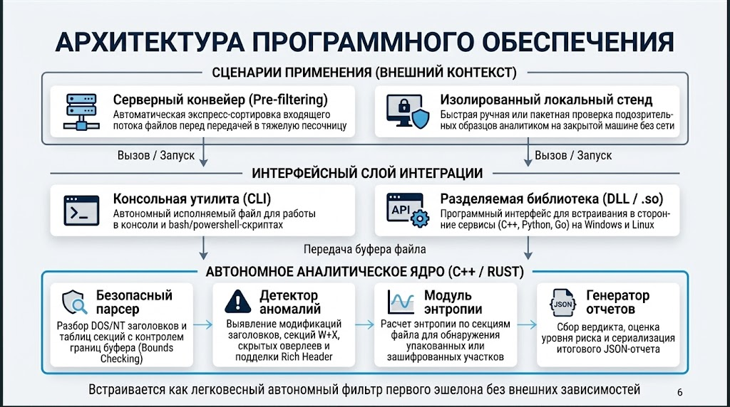
Архитектура и сценарии применения
6

Slide 7
Стек технологий и методика тестирования
Стек:
Ядро и безопасный парсер (C++20 / Rust): Строгий контроль границ буфера при чтении бинарных структур (std::span в C++ или слайсы и модель владения в Rust) для исключения падений по ошибкам доступа к памяти (Out-of-Bounds / Segmentation Fault);
Интерфейсный уровень: разделяемая библиотека (DLL / .so) и консольная утилита (CLI) — полностью автономная работа без сторонних зависимостей и без доступа в сеть;
Формат вывода: JSON-отчёт — список найденных аномалий и итоговая оценка риска для интеграции в конвейеры.
Тестирование:
Тестовые датасеты: Системные файлы чистой ОС Windows (контроль ложных срабатываний) и открытый корпус Corkami (стресс-тест на файлах с намеренно деформированной структурой);
Инструменты для сравнения: МетрикБиблиотека pefile, статический анализатор Manalyze, консольный сканер Detect It Easy (diec);
и эффективности: Устойчивость к аномалиям (процент аварийных падений парсера) и скорость обработки (мс на файл / МБ в секунду).
7

Slide 8
Результаты
Устойчивость к битым заголовкам:
  Было: Стандартные парсеры (например, pefile) аварийно падают с ошибкой и ломают конвейер.
  Стало: Безопасный разбор без падений: вместо вылета программа выдаёт отчёт о найденных аномалиях.
Применимость для автоматизации:
  Было: Утилиты работают только через графическое окно (PE-bear) либо требуют платную лицензию за консоль (pestudio).
  Стало: Открытая консольная утилита (CLI) и библиотека (DLL / .so) с прямым выводом в JSON.
Скорость и нагрузка на систему:
  Было: Глубокая проверка в песочницах и дизассемблерах занимает десятки секунд на каждый файл.
  Стало: Экспресс-проверка структуры и энтропии за доли секунды без запуска бинарника.
8

Slide 9

Github-репозиторий:
https://github.com/DmitriyKolesnikM8O/diplom
9

